Slide 1

Vẻ đẹp Việt Nam
Điểm đến của Thiên nhiên, Văn hóa và Ẩm thực

Slide 2
1.Hà Nội
Hồ Gươm và Cầu Thê Húc: Biểu tượng lịch sử và tinh thần.
Phố cổ 36 Phường: Khám phá kiến trúc cổ và cuộc sống bản địa.
- Văn Miếu - Quốc Tử Giám: Trường đại học đầu tiên của Việt Nam.

Slide 3
2. Vịnh Hạ Long
Di sản Thiên nhiên Thế giới UNESCO.
Hơn 1.600 hòn đảo đá vôi lớn nhỏ, tạo nên cảnh quan siêu thực.
- Hoạt động đề xuất: Chèo thuyền Kayak, ngủ đêm trên Du thuyền.

Slide 4
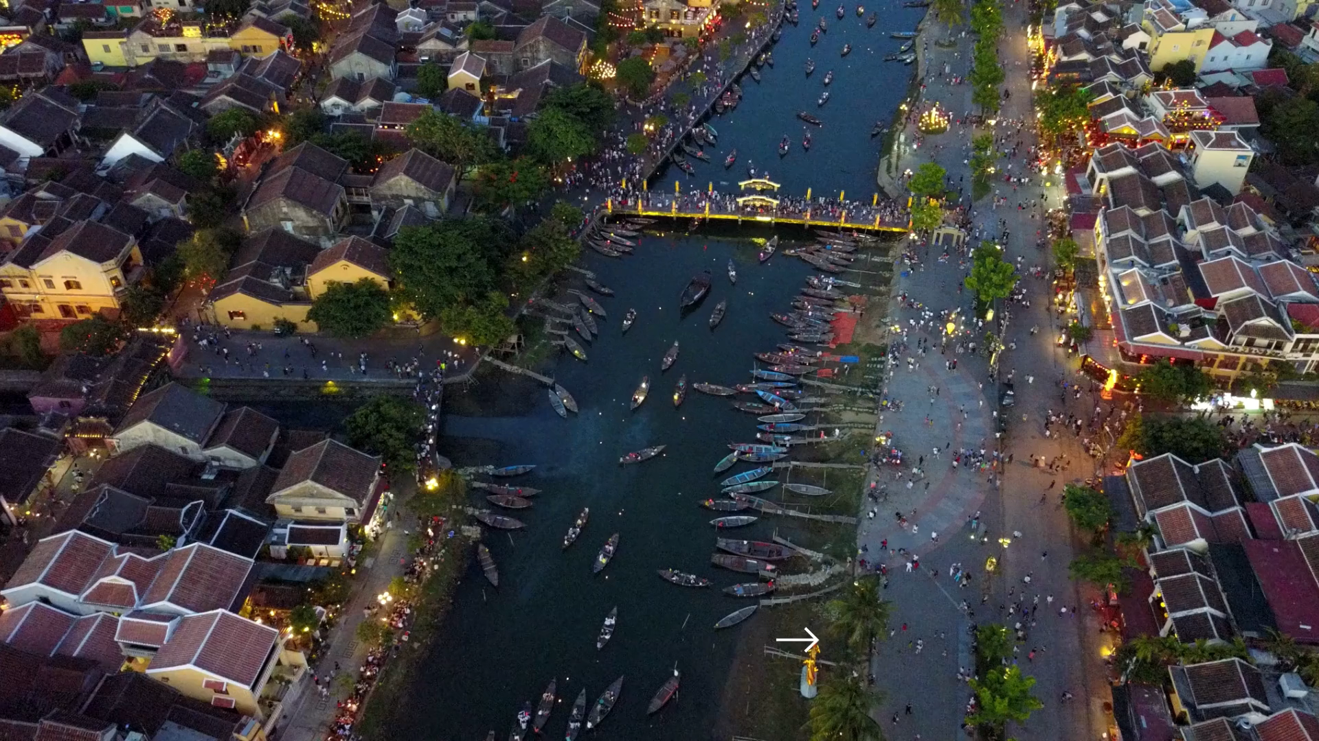
3.Hội An

Slide 5
4. Thiên đường ẩm thực
Phở: Món ăn quốc hồn quốc túy.
Bánh mì: Ẩm thực đường phố được yêu thích toàn cầu.
- Cà phê: Văn hóa cà phê độc đáo (cà phê trứng, cà phê sữa đá).

